Slide 1
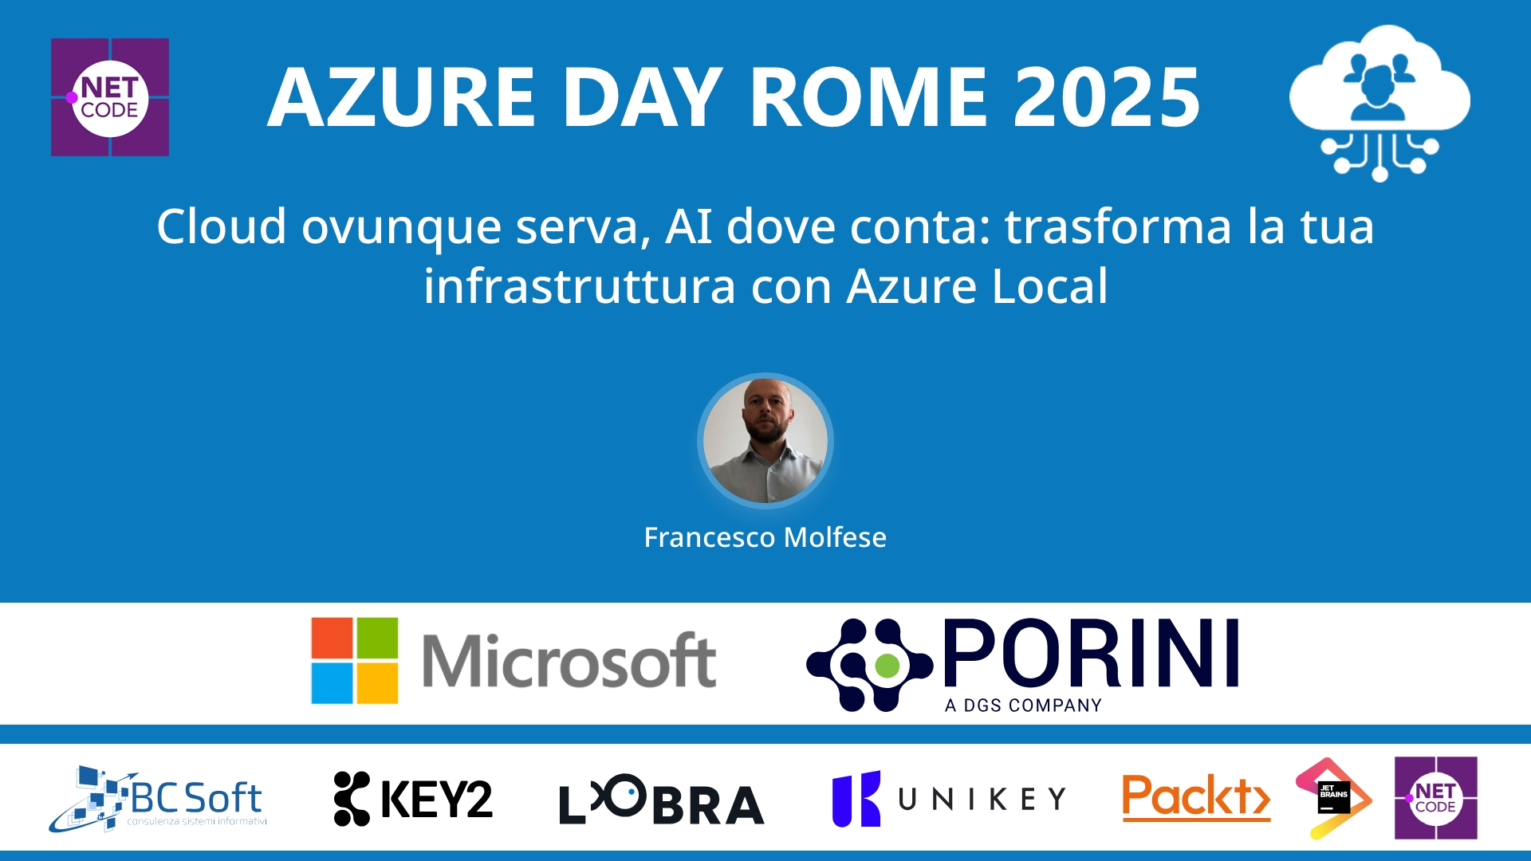
Session Banner - Cloud ovunque serva, AI dove conta: trasforma la tua infrastruttura con Azure Local
Notes:
This is the opening banner slide for 'Cloud ovunque serva, AI dove conta: trasforma la tua infrastruttura con Azure Local'. The session is presented by: Francesco Molfese. This slide sets the visual theme for the presentation.

Slide 2
Cloud ovunque serva, AI dove conta: trasforma la tua infrastruttura con Azure Local
Notes:
Main title slide displaying 'Cloud ovunque serva, AI dove conta: trasforma la tua infrastruttura con Azure Local'. Presented by: Francesco Molfese. Use this slide to introduce the session topic.

Slide 3
Event Sponsors
Notes:
Sponsor acknowledgment slide. Take a moment to thank the event sponsors and explain their support for the conference.

Slide 4
Cloud ovunque serva, AI dove conta: trasforma la tua infrastruttura con Azure Local
Speaker(s): Francesco Molfese
Notes:
Detailed session information for 'Cloud ovunque serva, AI dove conta: trasforma la tua infrastruttura con Azure Local'. Session description: Nell’era dei workload mission-critical e dell’intelligenza artificiale, la necessità di soluzioni ibride e distribuite è sempre più strategica per garantire prestazioni elevate, bassa latenza e piena .... Review the session objectives and speaker credentials.

Slide 5
Demo: Cloud ovunque serva, AI dove conta: trasforma la tua infrastruttura con Azure Local
Notes:
Demo section for 'Cloud ovunque serva, AI dove conta: trasforma la tua infrastruttura con Azure Local'. This slide is for live demonstrations. Ensure all demo materials are prepared and tested.

Slide 6
Questions & Discussion
Notes:
Q&A slide for 'Cloud ovunque serva, AI dove conta: trasforma la tua infrastruttura con Azure Local'. This is time for audience questions and discussion. Prepare to address common questions about the topic and invite participation.

Slide 7

Please Vote for This Session
Vote for Session - Cloud ovunque serva, AI dove conta: trasforma la tua infrastruttura con Azure Local
Notes:
Voting slide for 'Cloud ovunque serva, AI dove conta: trasforma la tua infrastruttura con Azure Local'. Ask audience to scan the QR code or visit https://vote.dotnetdev.it/vote/6juwwd7a/922479 to vote. Emphasize the importance of feedback.

